Slide 1
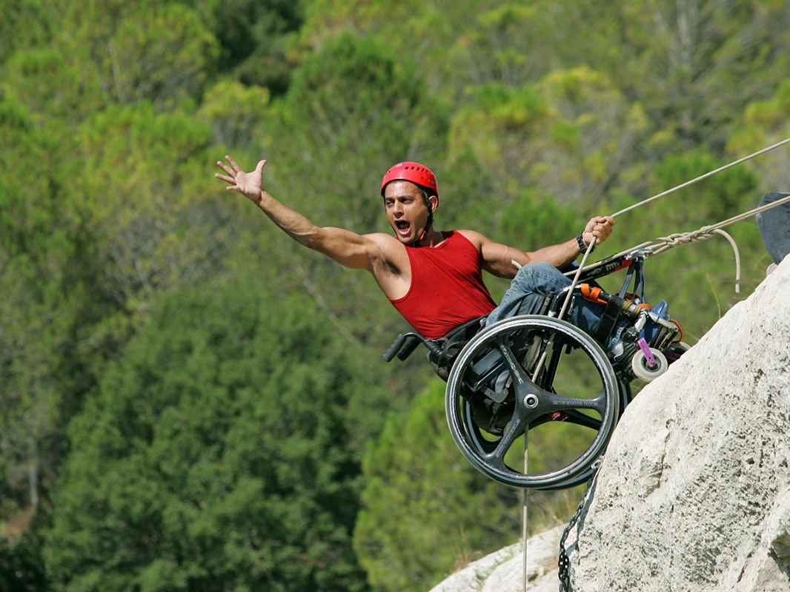
ИМЕЮ
ВОЗМОЖНОСТЬ,
НО…

Slide 2
«Однажды в девятый час, во время молитвы, Петр и Иоанн шли в храм. В это время туда принесли человека, хромого от рождения. Его каждый день оставляли у ворот, которые назывались Прекрасными, и он просил милостыню у входящих в храм. Увидев Петра и Иоанна, которые хотели войти в храм, он попросил и у них. Петр и Иоанн пристально посмотрели на него, и Петр сказал: – Взгляни на нас! Человек поднял глаза, ожидая получить от них что-нибудь.

Slide 3
Но Петр сказал: – Серебра и золота у меня нет, но то, что есть, я даю тебе. Во имя Иисуса Христа из Назарета – встань и ходи! Он взял его за правую руку, помог подняться, и в тот же миг ступни и лодыжки калеки окрепли. Он вскочил на ноги и начал ходить. Он вошел с ними в храм, ходил, прыгал и прославлял Бога. И все люди видели его ходящим и восхваляющим Бога».
(Деяния Апостолов 3:1-9)

Slide 4
«Его божественная сила дала нам все необходимое для жизни и благочестия через познание Бога, призвавшего нас Своей собственной славой и добродетелью».
(2 Петра 1:3)

Slide 5
«Моисей ответил: – А если они не поверят мне, не послушаются и скажут: «Господь не являлся тебе»? Тогда Господь сказал: – Что у тебя в руке? – Посох,– ответил он. Господь сказал: – Брось его на землю. Когда Моисей бросил его на землю, тот превратился в змею, и Моисей отбежал от нее».
(Исход 4:1-3)

Slide 6
«– Идите по всему миру и возвещайте Радостную Весть всем людям. Тот, кто поверит и примет крещение, будет спасен, а тот, кто не поверит, будет осужден. Уверовавших будут сопровождать знамения: они будут Моим именем изгонять демонов, говорить на новых языках; они будут брать в руки змей, и если даже выпьют смертельную отраву, это не повредит им; они будут возлагать руки на больных, и те будут выздоравливать».
(Марка 16:15-18)

Slide 7
«Ибо слово Божие живо и действенно и острее всякого меча обоюдоострого: оно проникает до разделения души и духа, составов и мозгов и судит помышления и намерения сердечные.»
(Евреям 4:12)

Slide 8
«И пришел Ангел Господень и сел в Офре под дубом, принадлежащим Иоасу, потомку Авиезерову; сын его Гедеон выколачивал тогда пшеницу в точиле, чтобы скрыться от Мадианитян. И явился ему Ангел Господень и сказал ему: Господь с тобою, муж сильный! Гедеон сказал ему: господин мой! если Господь с нами, то отчего постигло нас все это? и где все чудеса Его, о которых рассказывали нам отцы наши, говоря: «из Египта вывел нас Господь»?

Slide 9
Ныне оставил нас Господь и предал нас в руки Мадианитян. Господь, воззрев на него, сказал: иди с этою силою твоею и спаси Израиля от руки Мадианитян; Я посылаю тебя. Гедеон сказал ему: Господи! как спасу я Израиля? вот, и племя мое в колене Манассиином самое бедное, и я в доме отца моего младший. И сказал ему Господь: Я буду с тобою, и ты поразишь Мадианитян, как одного человека».
(Книга Судей 6:11-16.)

Slide 10
«Итак, идите, научите все народы, крестя их во имя Отца и Сына и Святого Духа, уча их соблюдать всё, что Я повелел вам; и се, Я с вами во все дни до скончания века.»
(Матфея 28:19,20)

